Slide 1

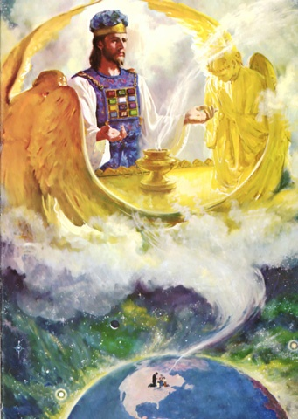

Unidad 7: Dios Ha Hablado
Estudio 30:
Jesús, nuestro Gran Sumo Sacerdote
22 de Agosto de 2017
Iglesia Bíblica Bautista de Aguadilla
La Biblia Libro por Libro, CBP®

Slide 2
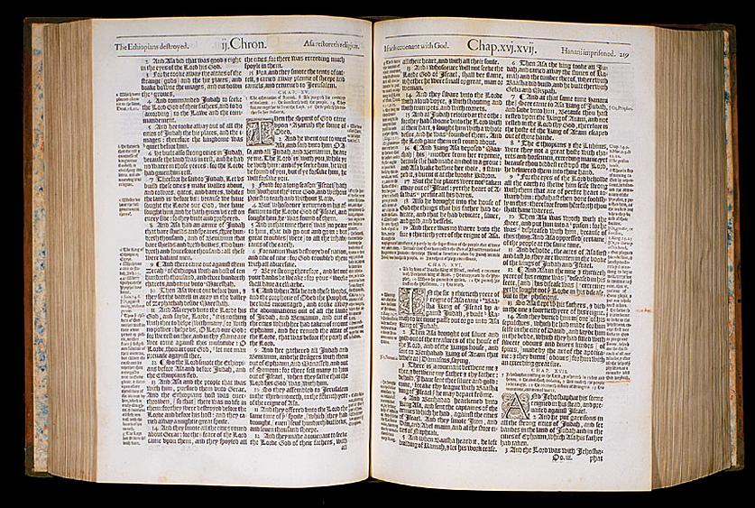
Texto Básico
Hebreos
  4.14 a 6:20

Slide 3

Versículo Clave:
(Hebreos 4.15-16, RVR60)
"Porque no tenemos un sumo sacerdote que no pueda compadecerse de nuestras debilidades, sino uno que fue tentado en todo según nuestra semejanza, pero sin pecado. Acerquémonos, pues, confiadamente al trono de la gracia, para alcanzar misericordia y hallar gracia para el oportuno socorro.”

Slide 4
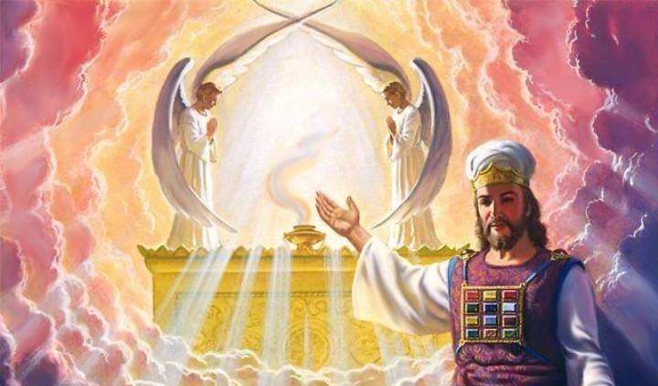
Verdad Central
La posición de Jesús como nuestro gran sumo sacerdote nos enseña que podemos confiar plenamente en Él para crecer en el camino de la vida cristiana.

Slide 5

Metas de Aprendizaje
Que el alumno demuestre:
Su conocimiento del ministerio de Jesús como nuestro gran sumo sacerdote), y
Su decisión de confiar plenamente en la tarea intercesora de Cristo para crecer cada día más en la vida cristiana.
Notes:
5

Slide 6
Bosquejo
El sacerdocio de Cristo
(Hebreos 4.14-16)
Jesús es el sacerdote perfecto
(Hebreos 5.7-10)
Llamamiento a ser creyentes genuinos
(Hebreos 6.1-6)
Confianza en la promesa de Dios
(Hebreos 6.17-20)

Slide 7
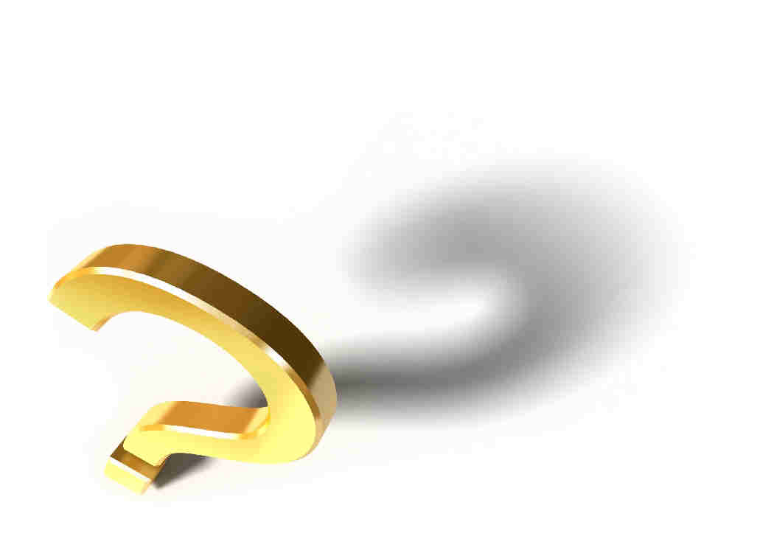
Para Considerar
¿Eres salvo?

Slide 8
Para Considerar
¿Quién te salvó?

Slide 9
El sacerdocio de Cristo
(Hebreos 4.14-16)
Notes:
9

Slide 10
El sacerdocio de Cristo
(Hebreos 4.14-16)
"Por tanto, teniendo un gran sumo sacerdote que traspasó los cielos, Jesús el Hijo de Dios, retengamos nuestra profesión. Porque no tenemos un sumo sacerdote que no pueda compadecerse de nuestras debilidades, sino uno que fue tentado en todo según nuestra semejanza, pero sin pecado. Acerquémonos, pues, confiadamente al trono de la gracia, para alcanzar misericordia y hallar gracia para el oportuno socorro."
(Hebreos 4.14-16, RVR60)
  Reina Valera Revisada (1960). 1998. Miami: Sociedades Bı́blicas Unidas.
Notes:
10

Slide 11
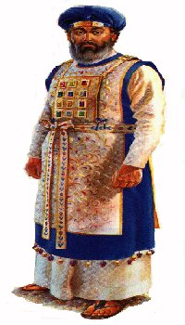
El sacerdocio de Cristo
(Hebreos 4.14-16)
Definición del sacerdocio levítico
Del latín sacerdotium.
  Orden sacerdotal instituida por Dios en tiempos del Antiguo Testamento para mediar entre él y los hombres. Consistía de un sumo sacerdote o jefe y otros que le ayudaban. Todos pertenecían a la tribu de Leví.
Notes:
11

Slide 12
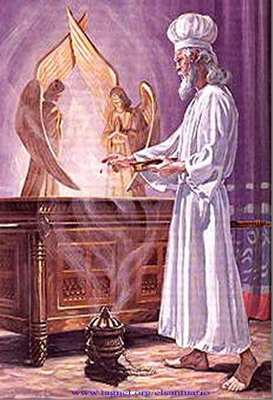
El sacerdocio de Cristo
(Hebreos 4.14-16)
Requisitos del sumo sacerdote
  Tenía que ser escogido de entre los hombres para poder representar a sus congéneres. Nunca hacía campaña para aspirar al puesto, sino que era llamado por Dios.
Deberes del sumo sacerdote
  Una vez al año, pasaba a través del velo que dividía el Lugar Santo del Lugar Santísimo en el templo y ofrecía un sacrificio para cubrir los pecados del pueblo por otro año, no sin antes presentar un sacrificio por su propio pecado. También ofrecía otras ofrendas. Era el representante del hombre ante Dios.
Notes:
12

Slide 13
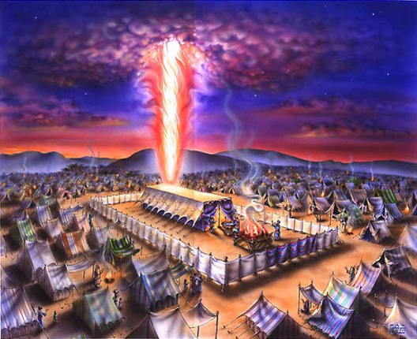
El Tabernáculo
(Éxodo 19, 34, y 40)
Notes:
13

Slide 14
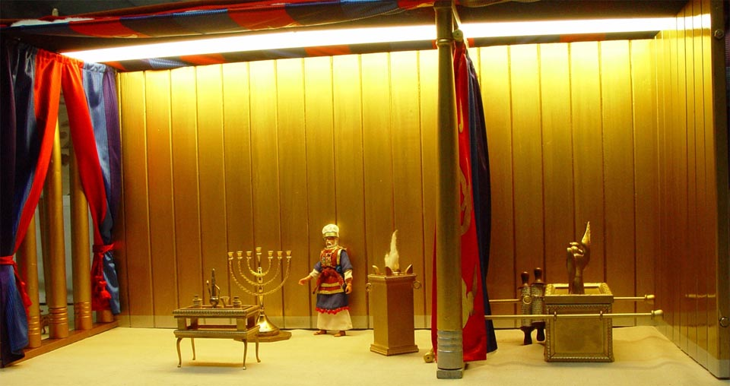
Interior del Tabernáculo
Lugar Santo
Lugar Santísimo
El sumo sacerdote pasaba al Lugar Santísimo una vez al año, en el Día de la Expiación (Levítico 16 y 23) (ver estudio sobre Fiestas Judías)
Notes:
14

Slide 15
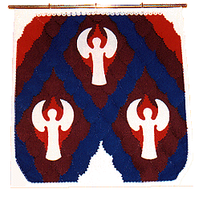
El sacerdocio de Cristo
(Hebreos 4.14-16)
“Traspasó los cielos…” 4:14
  Hay una relación entre el velo que había en el Tabernáculo y los cielos. El velo protegía al hombre de ser consumido por la gloria de Dios, así como los cielos impiden que el pecador sea consumido por el resplandor de la gloria divina.
Notes:
15

Slide 16
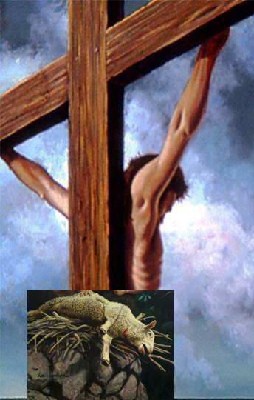
El sacerdocio de Cristo
(Hebreos 4.14-16)
  Cuando este versículo nos dice que “traspasó los cielos”, hace una alusión al sacerdocio levítico.
  El día de la expiación el sacerdote traspasaba el velo llevando sangre para cubrir los pecados del pueblo.
  Jesucristo atravesó los cielos para presentar su sangre derramada por nuestros pecados y continuamente representa al hombre ante el Señor.
Notes:
16

Slide 17
El sacerdocio de Cristo
(Hebreos 4.14-16)
  Por esta razón el creyente debe tener confianza en que la deuda que tenía por sus transgresiones ha quedado saldada y mantener esa confianza a través de su vida.
  Note la exhortación del versículo 4:14. “Retengamos nuestra profesión.” Esto es lo que debe hacer un creyente conociendo la clase de sacerdote que tiene y lo que éste ha hecho por él.
Notes:
17

Slide 18
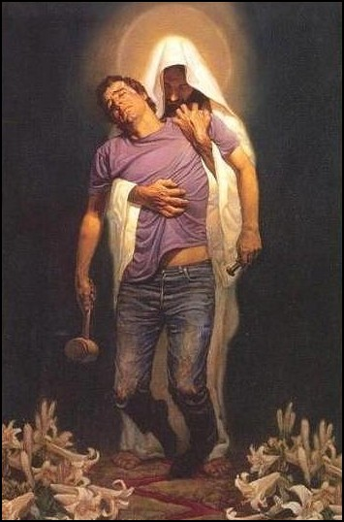
El sacerdocio de Cristo
(Hebreos 4.14-16)
“Puede compadecerse…” 4:15–16
  Nuestro intercesor nos comprende porque pasó por las mismas tentaciones que nosotros. El estuvo en este mundo y experimentó sufrimientos grandes, incomprensiones y burlas. Cuando necesitamos ayuda, buscamos quién entienda nuestros problemas, y eso es precisamente lo que él hace.
  Gracias a este ministerio, el creyente puede acercarse confiadamente hasta la presencia de Dios (v. 16), sabiendo que ha sido limpiado de su pecado.
Notes:
18

Slide 19
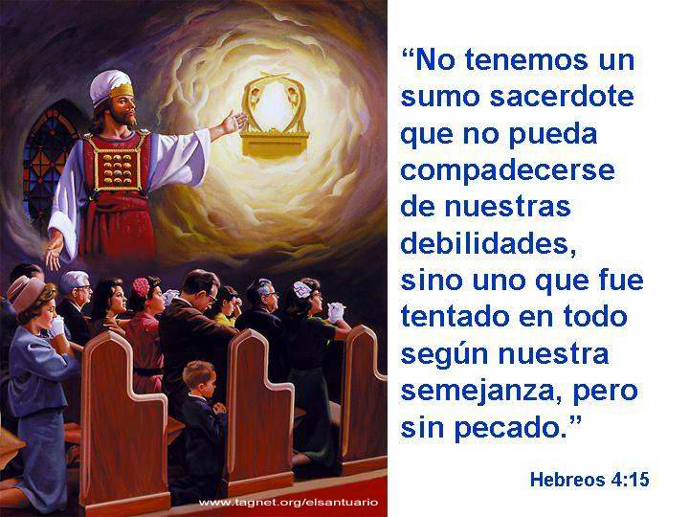
"Porque no tenemos un sumo sacerdote que no pueda compadecerse de nuestras debilidades, sino uno que fue tentado en todo según nuestra semejanza, pero sin pecado."
- Hebreos 4.15
Notes:
19

Slide 20
Para Considerar
Ya que Cristo es nuestro intercesor ante Dios y puede compadecerse de nosotros, ¿cuál debe ser nuestra actitud al enfrentar dificultades, sufrimientos y enfermedades?

Slide 21
Para Considerar
¿Verdaderamente creemos que él nos comprende y que por medio de él podemos acercarnos confiadamente ante el trono de la gracia del Altísimo?

Slide 22
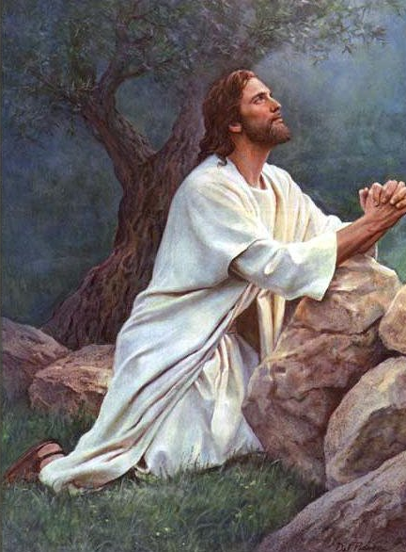
Jesús es el sacerdote perfecto
(Hebreos 5.7-10)
Notes:
22

Slide 23
Jesús es el sacerdote perfecto
(Hebreos 5.7-10)
"Y Cristo, en los días de su carne, ofreciendo ruegos y súplicas con gran clamor y lágrimas al que le podía librar de la muerte, fue oído a causa de su temor reverente. Y aunque era Hijo, por lo que padeció aprendió la obediencia; y habiendo sido perfeccionado, vino a ser autor de eterna salvación para todos los que le obedecen; y fue declarado por Dios sumo sacerdote según el orden de Melquisedec. "
(Hebreos 5.7-10, RVR60)
Notes:
23

Slide 24
Jesús es el sacerdote perfecto
(Hebreos 5.7-10)
REQUISITOS PARA SER SACERDOTE
LEVITA
Debía ser un hombre
(5:1)
Debía ser llamado por
Dios (5:4)
CRISTO
Fue llamado por
Dios (5:5, 6)
Fue hombre
(5:7–9)
Notes:
24

Slide 25
Jesús es el sacerdote perfecto
(Hebreos 5.7-10)
Lo que Cristo cumplió 5:5–10
Nuestro Señor llenó estos requerimientos, aunque el pasaje lo muestra en el orden contrario.
  Primero señala que fue llamado por Dios para ser sacerdote (vv. 5–6). Solo podía existir un sacerdocio divinamente designado. Hasta la muerte del Salvador, el único era el de Aarón, pero con su muerte y resurrección, Dios instituyó un nuevo orden, el de Melquisedec. Fue entonces que Jesús comenzó a ministrar como sacerdote.
Notes:
25

Slide 26
Jesús es el sacerdote perfecto
(Hebreos 5.7-10)
LEVITA
(sacerdocio de Aarón)
Éxodo 28.1
Debía ser un hombre
(5:1)
Debía ser llamado por
Dios (5:4)
CRISTO (sacerdocio de Melquisedec)
Salmo 110.4
Fue llamado por
Dios (5:5, 6)
Fue hombre
(5:7–9)
Notes:
26

Slide 27
Jesús es el sacerdote perfecto
(Hebreos 5.7-10)
  Los versículos 7–10 demuestran que Jesucristo fue verdaderamente humano, por lo que puede representar a la humanidad; así llena el segundo requisito del sacerdocio.
  Para probar esto, el autor se refiere a un incidente de la encarnación del Hijo de Dios, posiblemente a la experiencia que tuvo cuando estaba en Getsemaní. Las palabras “ofreciendo ruegos y súplicas” hacen énfasis en el sufrimiento físico que padeció (Lucas 22:39–46).
Notes:
27

Slide 28
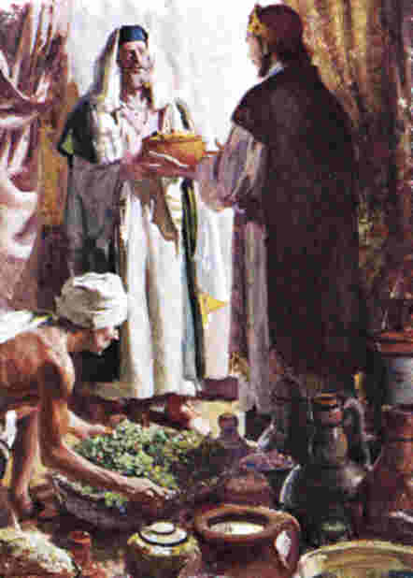
Jesús es el sacerdote perfecto
(Hebreos 5.7-10)
MELQUISEDEC (en hebreo, Rey de justicia).
Melquisedec aparece de repente en ﻿Génesis 14.18–20﻿ como el rey de Salem (probablemente Jerusalén﻿) y el Sacerdote﻿ del Dios Altísimo que saludó a Abraham cuando este regresaba de la batalla con ﻿Quedorlaomer y otros reyes.
Melquisedec salió para recibir al patriarca con pan y vino, le bendijo y recibió sus diezmos.
Notes:
28

Slide 29
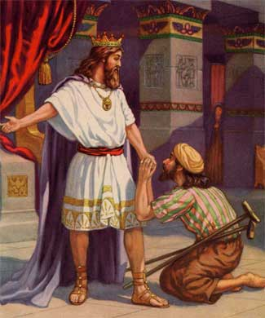
Jesús es el sacerdote perfecto
(Hebreos 5.7-10)
Años después, un salmista aclama a un rey davídico como un sacerdote perpetuo según el orden de Melquisedec (﻿Salmo 110.4﻿), recordando así que David había conquistado a Jerusalén y, por tanto, heredado la dinastía de reyes-sacerdotes iniciada por Melquisedec.
Notes:
29

Slide 30
Jesús es el sacerdote perfecto
(Hebreos 5.7-10)
Jesús identifica a este rey aclamado como el Mesías (﻿Marcos 12.35–37﻿), y por tanto en la carta a los hebreos se desarrolla el tema del sacerdocio de Jesucristo (﻿5.6–10﻿; ﻿6.20–7.28﻿) a la luz de estos pasajes.
En ﻿7.1–19﻿ la figura de Melquisedec es prominente; de su brusca aparición y desaparición.
En Génesis se concluye que su sacerdocio es “viviente” o eterno. Es un tipo de Jesucristo y por consiguiente su sacerdocio es superior al de Aarón y el levítico, cuyos sacerdotes son mortales.
Notes:
30

Slide 31
Jesús es el sacerdote perfecto
(Hebreos 5.7-10)
LEVITA
(sacerdocio de Aarón)
Éxodo 28.1
Temporal
CRISTO (sacerdocio de Melquisedec)
Salmo 110.4
Eterno
Notes:
31

Slide 32

Llamamiento a la madurez espiritual (Hebreos 6.1-6)
Notes:
32

Slide 33

Llamamiento a la madurez espiritual (Hebreos 6.1-6)
"Por tanto, dejando ya los rudimentos de la doctrina de Cristo, vamos adelante a la perfección; no echando otra vez el fundamento del arrepentimiento de obras muertas, de la fe en Dios, de la doctrina de bautismos, de la imposición de manos, de la resurrección de los muertos y del juicio eterno. Y esto haremos, si Dios en verdad lo permite…”
Notes:
33

Slide 34
Llamamiento a la madurez espiritual (Hebreos 6.1-6)
“… Porque es imposible que los que una vez fueron iluminados y gustaron del don celestial, y fueron hechos partícipes del Espíritu Santo, y asimismo gustaron de la buena palabra de Dios y los poderes del siglo venidero, y recayeron, sean otra vez renovados para arrepentimiento, crucificando de nuevo para sí mismos al Hijo de Dios y exponiéndole a vituperio."
(Hebreos 6.1-6, RVR60)
Notes:
34

Slide 35
Llamamiento a la madurez espiritual (Hebreos 6.1-6)
Consejo a los destinatarios 6:1–3
  Debido a la situación inmadura en que se encontraban, el escritor los anima a marchar hacia adelante: “Vamos adelante a la perfección” (6:1).
  Perfección se refiere a la madurez a la que prosigue aquel que ya ha sido salvado por la fe en Jesús.
  La preocupación del escritor por sus lectores lo lleva al punto de identificarse con ellos haciendo suya la experiencia de ellos. Por eso dice: “Vamos adelante”.
Notes:
35

Slide 36
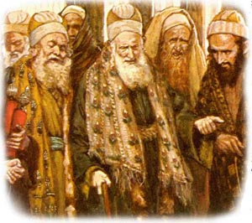
Llamamiento a la madurez espiritual (Hebreos 6.1-6)
  Para hacer esto tenían que ir más allá de los rudimentos de la doctrina de Cristo, es decir, ir más allá de aquellos principios básicos de la vida cristiana que los judíos tenían y aceptaban como parte de su credo.
  Aquí se presenta el caso de judíos que profesando ser creyentes se habían apartado de la fe en Cristo después de haber llegado hasta el mismo umbral de la salvación.
Notes:
36

Slide 37
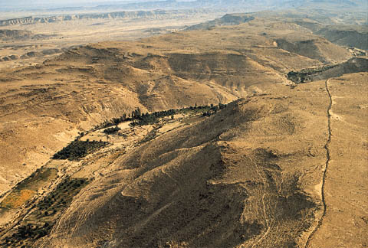
Llamamiento a la madurez espiritual (Hebreos 6.1-6)
  Habían experimentado la obra de iluminación y convicción realizada por el Espíritu (Juan 16.8-10), pero no se dice que ellos tuvieran fe.
  Su experiencia era semejante a la de los espías en Cades Barnea (Deuteronomio 1.19-26), quienes contemplaron la tierra y tuvieron el fruto mismo de ella en sus manos, y sin embargo volvieron al desierto.
Cades Barnea
Notes:
37

Slide 38
Para Considerar
¿Cuál es el reto que este consejo nos deja como creyentes de la época actual?

Slide 39
Para Considerar
¿Hay alguna acción específica que tengamos que tomar para dejar los principios elementales de la doctrina de Cristo e ir hacia la perfección?

Slide 40
Llamamiento a ser creyentes genuinos
(Hebreos 6.1-6)
Advertencia para los que persisten en esa condición 6:4-8
  Este pasaje describe a individuos que habían experimentado cinco cosas (vv. 4-5):
    Habían sido iluminados.
    Habían disfrutado del don celestial.
    Habían sido hechos partícipes del Espíritu Santo.
    Habían disfrutado de la Palabra de Dios.
    Habían gozado de los poderes del siglo venidero.
Notes:
40

Slide 41
Llamamiento a ser creyentes genuinos
(Hebreos 6.1-6)
Es imposible que las personas que han pasado por estas cinco fases recaigan y sean renovados otra vez. El escritor no dice que es difícil, sino imposible.
¿Pero, a qué se refiere lo imposible, a recaer o a ser renovados?
  En este contexto, recaer significaría dejar el cristianismo para tener comunión con el judaísmo, que era lo que estaban haciendo. Entonces lo imposible se refiere a renovarlos.
Notes:
41

Slide 42
Llamamiento a ser creyentes genuinos
(Hebreos 6.1-6)
Una de las más hirientes experiencias en la vida de una congregación cristiana es cuando algún líder, maestro o pastor decide abandonar su fe y llegar hasta enseñar en contra de ella.
De ello surgen preguntas:
  ¿puede un creyente verdadero, un maestro de la Palabra, un ganador de almas, perder su salvación?
  ¿Puede un cristiano nacido de nuevo regresar y “des-nacer”?
  ¿Puede uno que ha recibido la vida eterna mediante la fe en Cristo no tener vida eterna en realidad?
Notes:
42

Slide 43
Llamamiento a ser creyentes genuinos
(Hebreos 6.1-6)
Si fuera así, ¿qué de las múltiples promesas que nos aseguran que tenemos vida eterna (1 Juan 5.13) y que no perecerán jamás (Juan 10.28)?
La respuesta a esta intrigante pregunta se encuentra en 1 Juan 2.19:
  "Salieron de nosotros, pero no eran de nosotros; porque si hubiesen sido de nosotros, habrían permanecido con nosotros; pero salieron para que se manifestase que no todos son de nosotros." (1 Juan 2.19, RVR60).
Notes:
43

Slide 44
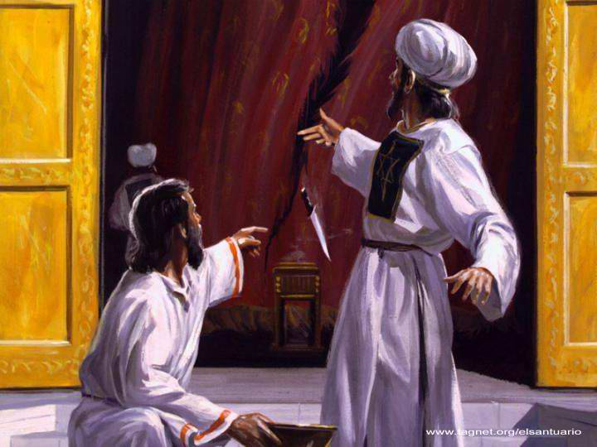
Llamamiento a ser creyentes genuinos
(Hebreos 6.1-6)
Cuando tales personas, quienes parecieron ser cristianos genuinos, se tornan apóstatas, negando la verdad que enseñaron una vez, es porque “no eran de nosotros”, sin importar lo que profesaron en un momento dado.
Notes:
44

Slide 45
Llamamiento a ser creyentes genuinos
(Hebreos 6.1-6)
Este hecho implica una seria advertencia.
Cuando los que profesan ser cristianos niegan la fe (apostatan), presumiendo que entendieron cabalmente los hechos y evidencias de la fe cristiana, es imposible que “sean otra vez renovados para arrepentimiento, crucificando de nuevo para sí mismos al Hijo de Dios y exponiéndole a vituperio." (Hebreos 6.6).
Notes:
45

Slide 46
Llamamiento a ser creyentes genuinos
(Hebreos 6.1-6)
¡Cuán importante es entonces que todos los que profesan fe en Cristo “procuren hacer firme su vocación y elección; porque haciendo estas cosas, no caeréis jamás” (2 Pedro 1.10).
Tenemos que estar “arraigados y sobreedificados en él, y confirmados en la fe” (Colosenses 2.7), “estad siempre preparados para presentar defensa con mansedumbre y reverencia ante todo el que os demande razón de la esperanza que hay en vosotros” (1 Pedro 3.15).
Notes:
46

Slide 47
Llamamiento a ser creyentes genuinos
(Hebreos 6.1-6)
"El sembrador es el que siembra la palabra. Y éstos son los de junto al camino: en quienes se siembra la palabra, pero después que la oyen, en seguida viene Satanás, y quita la palabra que se sembró en sus corazones. Estos son asimismo los que fueron sembrados en pedregales: los que cuando han oído la palabra, al momento la reciben con gozo; pero no tienen raíz en sí, sino que son de corta duración, porque cuando viene la tribulación o la persecución por causa de la palabra, luego tropiezan. Estos son los que fueron sembrados entre espinos: los que oyen la palabra, pero los afanes de este siglo, y el engaño de las riquezas, y las codicias de otras cosas, entran y ahogan la palabra, y se hace infructuosa. Y éstos son los que fueron sembrados en buena tierra: los que oyen la palabra y la reciben, y dan fruto a treinta, a sesenta, y a ciento por uno. " (Marcos 4.14-20, RVR60)
Notes:
47

Slide 48
Llamamiento a ser creyentes genuinos
(Hebreos 6.1-6)
"Porque si pecáremos voluntariamente después de haber recibido el conocimiento de la verdad, ya no queda más sacrificio por los pecados, sino una horrenda expectación de juicio, y de hervor de fuego que ha de devorar a los adversarios. El que viola la ley de Moisés, por el testimonio de dos o de tres testigos muere irremisiblemente. ¿Cuánto mayor castigo pensáis que merecerá el que pisoteare al Hijo de Dios, y tuviere por inmunda la sangre del pacto en la cual fue santificado, e hiciere afrenta al Espíritu de gracia? Pues conocemos al que dijo: Mía es la venganza, yo daré el pago, dice el Señor. Y otra vez: El Señor juzgará a su pueblo. ¡Horrenda cosa es caer en manos del Dios vivo!"
(Hebreos 10.26-31, RVR60)
  Reina Valera Revisada (1960). 1998. Miami: Sociedades Bı́blicas Unidas.
Notes:
48

Slide 49
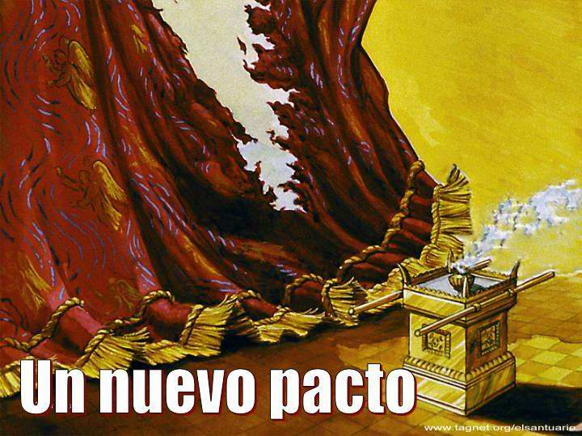
Confianza en la promesa de Dios
(Hebreos 6.17-20)
Notes:
49

Slide 50
Confianza en la promesa de Dios
(Hebreos 6.17-20)
"Por lo cual, queriendo Dios mostrar más abundantemente a los herederos de la promesa la inmutabilidad de su consejo, interpuso juramento; para que por dos cosas inmutables, en las cuales es imposible que Dios mienta, tengamos un fortísimo consuelo los que hemos acudido para asirnos de la esperanza puesta delante de nosotros…”
Notes:
50

Slide 51
Confianza en la promesa de Dios
(Hebreos 6.17-20)
“… La cual tenemos como segura y firme ancla del alma, y que penetra hasta dentro del velo, donde Jesús entró por nosotros como precursor, hecho sumo sacerdote para siempre según el orden de Melquisedec.“
(Hebreos 6.17-20, RVR60)
Notes:
51

Slide 52
Confianza en la promesa de Dios
(Hebreos 6.17-20)
La fe debe tener una base, algo en qué apoyarse.
  Abraham la tenía en la promesa que Dios le había dado (Génesis 12, 13, 15) y que le ratificó con un juramento en Génesis 15:17.
  Abraham creyó en el Altísimo y esto produjo en él la paciencia (Hebreos 6:15). Dios tardó en cumplirla, pero el siervo esperó con paciencia.
Notes:
52

Slide 53
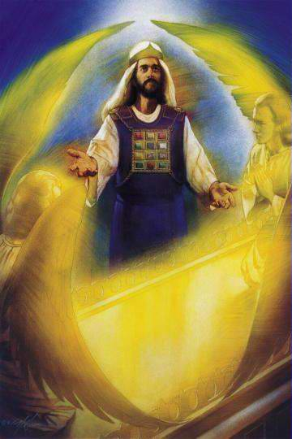
Confianza en la promesa de Dios
(Hebreos 6.17-20)
Este mismo Señor de Abraham nos anima a aguardar pacientemente sus promesas.
  Nuestra fe está puesta en un ancla segura que es Cristo quien es a la vez el objeto de nuestra fe (6:19).
  El Hijo de Dios ha penetrado el velo como precursor y nos llevará también a nosotros con Él.
Notes:
53

Slide 54
Confianza en la promesa de Dios
(Hebreos 6.17-20)
Esto quiere decir que ha entrado a la presencia del Señor adonde iremos los que confiamos en él.
¿Por qué desanimarse ahora? Tendremos que pasar por un rato de persecución y resistirla con perseverancia, pero estamos firmemente asidos de la promesa divina, porque Cristo ya ha traspasado el velo por nosotros (6:20).
¡Así que adelante!
Notes:
54

Slide 55
Confianza en la promesa de Dios
(Hebreos 6.17-20)
"Por tanto, no desmayamos; antes aunque este nuestro hombre exterior se va desgastando, el interior no obstante se renueva de día en día. Porque esta leve tribulación momentánea produce en nosotros un cada vez más excelente y eterno peso de gloria; no mirando nosotros las cosas que se ven, sino las que no se ven; pues las cosas que se ven son temporales, pero las que no se ven son eternas." (2 Corintios 4.16-18, RVR60)
Notes:
55

Slide 56

Aplicaciones
La inmadurez espiritual es un pecado común entre los cristianos (6.1-3).
  Generalmente esta inmadurez tiene sus raíces en que el cristiano ha dejado de estudiar con seriedad la Biblia. Los cristianos espiritualmente inmaduros requieren que sus vidas y sus mentes se vean ampliadas por una profundización en las verdades y el servicio cristianos.
  Necesitan ir más allá de las instrucciones básicas de la fe.

Slide 57
Aplicaciones
  También es necesario buscar la madurez espiritual y dar evidencia a través de la disposición y capacidad para enseñar a otros.
  Otras señales de crecimiento espiritual son el discernimiento y convicción moral que tanta falta hacen en este mundo que está confundido entre lo bueno y lo malo.

Slide 58
Aplicaciones
Algunas personas dicen que la esperanza cristiana no tiene un efecto real en las vidas de las personas (6.4-6).
  Otras dicen que inclusive perjudica, porque lleva a la presunción y a no prestar interés en satisfacer las necesidades de otros. No se puede negar que algunos creyentes dan la apariencia de no haber sido cambiados por la confianza (o desconfianza) que profesan tener en las promesas de Dios. Por lo tanto, en necesario decir que la única esperanza genuina es aquella que transforma la vida.
  Y la fe en las promesas de Dios es la clave para permanecer fiel en medio de las pruebas.

Slide 59
Aplicaciones
Los elegidos permanecen en Cristo, oyen su voz, continuamente la obedecen, y no recaen.
  El que no permanece en Cristo es arrojado como pámpano seco; pero el que mora en él vuelve cada vez más libre del pecado; no le pueden tocar los malos; él por la fe vence al mundo.
  Una fe temporal es posible, sin que uno sea por ella constituído uno de los elegidos (Marcos 4:16, 17).

Slide 60
Aplicaciones
Al mismo tiempo, ello no limita la gracia de Dios, como si fuera imposible que Dios restituyera aun al rebelde más endurecido.
  La imposibilidad consiste en que ellos una vez conocieron en sus adentros el poder del sacrificio de Cristo y que ahora estaban rechazándolo: no es posible idear otros medios nuevos para la renovación repetida de ellos, y los medios provistos por el amor de Dios, ahora, después de haberlos experimentado, deliberada y persistentemente los rechazan; sus conciencias cauterizadas, y “dos veces muertos” (Judas 12), no hay para ellos esperanza ya, sino sólo por un milagro de Dios.

Slide 61
Aplicaciones
Vivir de acuerdo con lo que se cree (6.17-20).
  El autor de Hebreos en ningún momento tiene la intención de hacer dudar de su salvación y de su fe a los cristianos genuinos, sino que muestra más bien que habría que dudar de la realidad de las profesiones de fe y de la esperanza de quienes no viven de acuerdo con lo que dicen creer.

Slide 62
Bibliografía
Zorzoli, Rubén O., ed. El Expositor Bíblico: La Biblia, Libro por Libro, Maestros de jóvenes y Adultos, Volumen 3, 4ta ed. El Paso, Texas: Casa Bautista de Publicaciones, 2001, c1994.
Platt, A. T. (1999). Estudios Bı́blicos ELA: Hacia la Madurez (Hebreos) (6). Puebla, Pue., México: Ediciones Las Américas, A. C.
Nelson, W. M., & Mayo, J. R. (2000, c1998). Nelson nuevo diccionario ilustrado de la Biblia (electronic ed.). Nashville: Editorial Caribe.
Lockward, A. (2003). Nuevo diccionario de la Biblia. (443). Miami: Editorial Unilit.
Vos, H. F. (1999). Nelson's new illustrated Bible manners & customs : How the people of the Bible really lived (114). Nashville, Tenn.: T. Nelson Publishers.
Jamieson, R., Fausset, A. R., & Brown, D. (2002). Comentario exegético y explicativo de la Biblia - tomo 2: El Nuevo Testamento (608). El Paso, TX: Casa Bautista de Publicaciones.

Slide 63
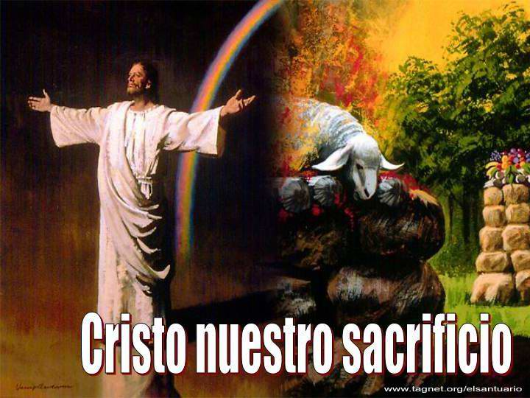
Próximo Estudio
Martes, 29 de Agosto de 2017
“Jesús, la superioridad de su sacerdocio” & “Jesús, ministro y ofrenda por nuestro pecados”
Hebreos capítulos 7.1 al 10.18

Slide 64


